Slide 1
Projeto Mono Basic
Compilador Visual Basic.Net
Prof. Dario Dergint, Dr. Eng.
Alessandro de Oliveira Binhara
Alexandre Rocha e Marcondes

Slide 2
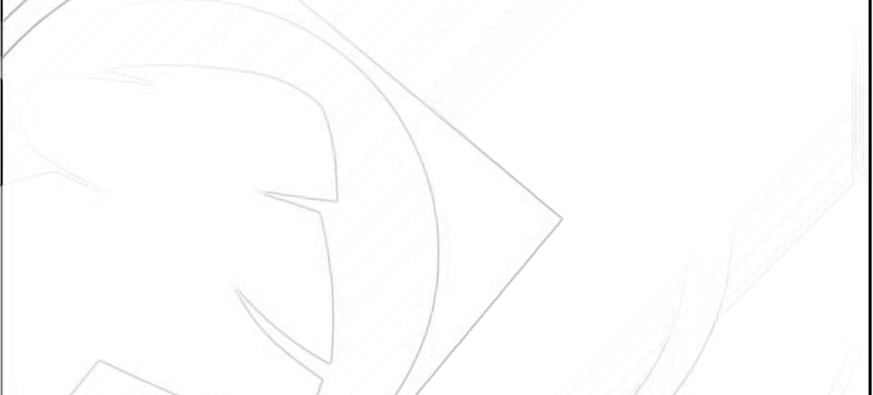
Antecedentes

Slide 3
Projeto Mono Basic
Antecedentes
O Projeto MonoBASIC é a implementação de um compilador da linguagem VisualBasic.NET (VB.NET), iniciada por Rafael Teixeira , escrito totalmente em C# (CSharp) dentro do projeto Mono (www.go-mono.com) que é um porte em software livre do .NET Framework, disponibilizado para Windows pela Microsoft.
O Visual Basic.NET é uma nova linguagem de programação de computadores criada pela Microsoft que mistura a simplicidade do VB (Visual Basic tradicional) com as características e funcionalidades da plataforma .NET Framework.

Slide 4
Contexto do Mono Basic
Antecedentes
É parte do projeto Mono
Projeto Mono é implementação Open Source do .NET da Microsoft.
  300 desenvolvedores (atualmente mais de 500)
  3 empresas
  3 anos em desenvolvimento

Slide 5
Proposta a FINEP
Antecedentes
Objetivos
  Desenvolver um compilador MonoBASIC 1.0 compatível com a linguagem VB.NET;
  Produzir a documentação do software gerado;
  Produzir um CDROM auto-executável para distribuição do ambiente MonoBASIC;
  Criar e implantar um Site Internet para o apoio e disseminação do MonoBASIC.

Slide 6
Estruturação
do Projeto

Slide 7
Estruturação do Projeto
Assinatura do Convênio
Re-Organização Financeira do Projeto (Alteração de Rubricas)
Formação da Equipe Administrativa (UTFPR/PSL-PR)
Formação da Equipe Técnica (UTFPPR/PUCPR/UFPR)
Equipamentos (TECPAR)
Infraestrutura Internet (UFPR/CESEC)
Secretaria (Sucesu-PR)
Capacitação Equipe Técnica (PUC-PR)

Slide 8
Assinatura do Convênio
Proponente
  UTFPR , PPGTE
Co-Executores
  PUC-PR e PSL-PR
Intervenientes
  Sucesu-PR,
  Novell INC,
  Secretaria de Ciência e Tecnologia
  Secretaria de Assuntos Estratégicos
  TECPAR
  UFPR / CESEC / Grupo TIC
Parceiros
  Web4All, P4 Tecnologia, TechResult
  Master Maq , Astranet
  Ar Comunicação
  Objective Solutions
  Itaipu Binacional
  C3SL , Debian PR
  Governo Federal
  PTI, ENEC

Slide 9
Execução

Slide 10
Execução do Projeto
Seminário de Lançamento (UTFPR/PSL-PR/Sucesu-PR)
Contratação da Equipe (UTFPR/PSL-PR)
Site do Projeto (UFPR/PSL-PR/AR Comunicação)
CD de Distribuição Mono Basic (PSL-PR)
Contribuições Externas
Ataque aos Servidores (PSL-PR/UFPR)
Liderança do Projeto Mundial transferido a Equipe Brasileira
Geração da Documentação Mono Basic
Teste de Aplicações

Slide 11

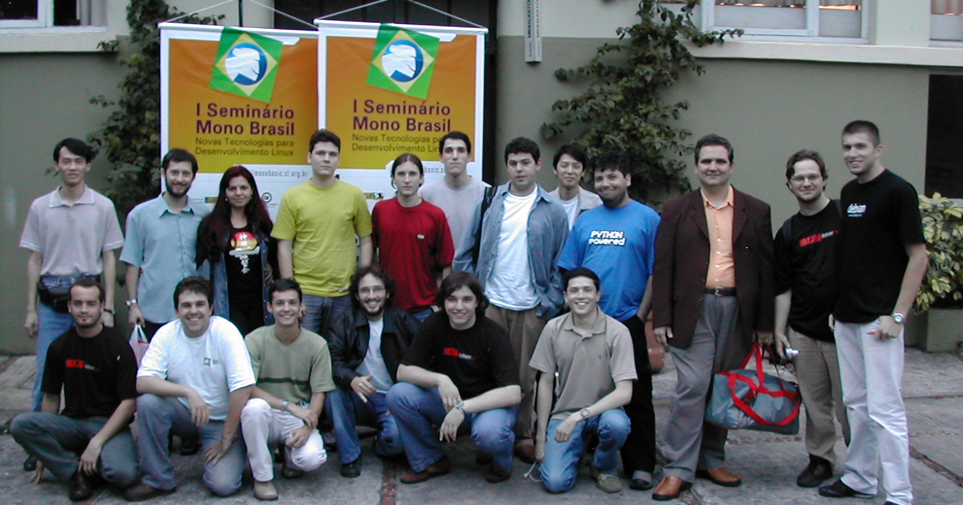
Seminário de Lançamento
Realizado na UTFPR
  65 Inscritos / 10 Palestrantes
  20h de Palestras
  16h de mini-cursos
  16h de transferência de tecnologia
  3 Estados participando (PR,SC, SP )
  Patrocínio da Novell Inc.

Slide 12
Contração da Equipe
Demora no processo de contratação
Equipe contratada
  Alexandre Marcondes (Coord. Técnico)
  Maverson Rosa (Programador )
  Aldo (Programador)
  Renato Suga (Programador )
  Rafael Teixeira (Consultor )
Equipe Voluntária
  Dario Dergint (Coordenador Geral)
  Alessandro Binhara (Administrativo)
  Claudio Romanelli (Coordenação - PSL-PR)
  Vilson Gatner (Administração)
  Noslen de Paula (Administração)
  Lindamir (Secretária UTFPR)
  Daniele Amaro (Secretaria FUNCEFET)

Slide 13
Contração da Equipe
Equipe Financiada por Parceiros
  Jacson Passold (PSL-PR/ Astranet / Servidores)
  Prof. Carlos Carvalho (Sevidores / UFPR)
  Erica Romanelli (Apoio em Cursos / Astranet)
  Andre Feijó (Ar Comunicacao / Desing Logo Marca)
  Fabricio Stedile (Ar Comunicacao / Coordenação)
  Patrícia Stedile (Ar Comunicacao / Jorrnalista)
  Amanda Riciardi (Ar Comunicacao / Diagramação)
  Marise Pereira (Secretária Eventos Sucesu-pr)
  Marco Antonio Konopacki (Programador / PSL-PR)
  Jorge Modesto (Articulção / PSL-PR)
Voluntários Externos via Internet
  Ramiro Luz

Slide 14
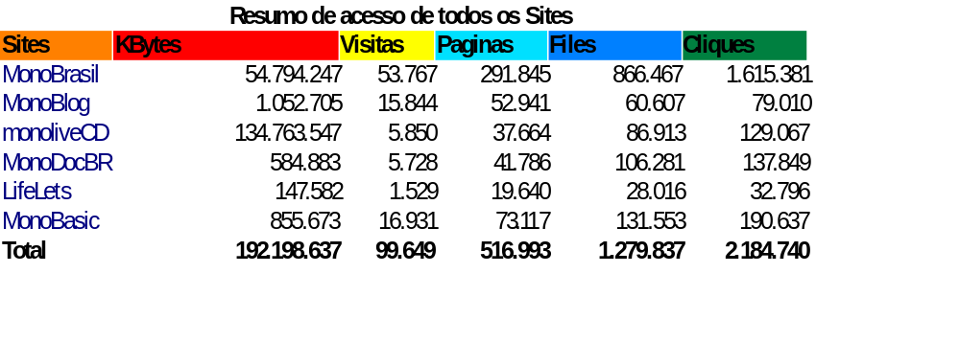
Site do Projeto
Seleção da Ferramenta de Gestão do Site
Logotipos e Design criados pela empresa Ar Comunicação
3 Meses de trabalho para a entrada do site no ar
Mais 5 sites disponibilizados:
  Mono Brasil (http://monobrasil.sl.org.br),
  Seminário Mono Brasil (http://smb.sl.org.br),
  LifeLets (http://lifelets.sl.org.br),
  Mono Doc BR- site de documentação (http://monodocbr.sl.org.br),
  Mono Live CD- site do CD de distribuição (http://monolivecd.sl.org.br)
12.115
Cliques por
dia
32G/Mês
535Visitas/Dia

Slide 15
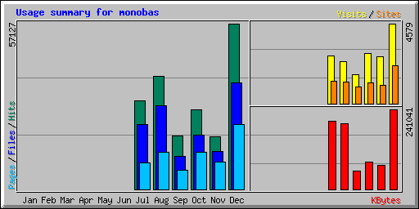
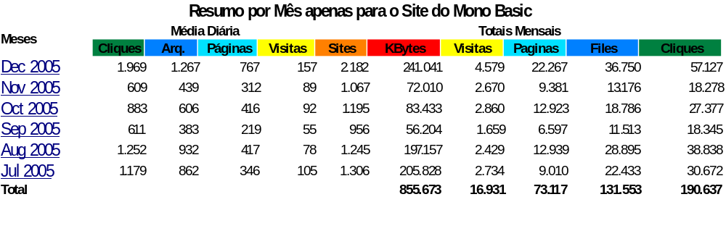
Site do Projeto
O aumento de acessos no Mono Basic em DEZ/2005 se deve ao lançamento de uma campanha na Internet com a formação de parcerias com sites de VB e VB.NET

Slide 16


CD de Distribuição Mono Basic
O usuário pode testar o Mono Basic sem a necessidade de conhecer o Linux, basta colocá-lo no CD. O CD Live Mono Basic está disponível em versões: Kurumin, Kalango e Ubuntu Linux.
Diversas solicitações do público
Atualmente atualizando a versão dos Cds Mono Live CD
  Livraria Saraiva Testa o Mono Live CD em aplicação Multimídia - Declaração do Sr. Emerson Facunte (emerson@facunte.com.br) gerente de Tecnologia da Saraiva,

Slide 17
Contribuições Externas
Estado Unidos
  Miguel de Icaza ,Kevin Thopsom, Jelmer Vernooij , Ben Maurer, Bernie Solomon, Duncan Mak , Gert Driesen, Ritvik Mayank , Bernie Solomon,
México
  Gonzalo Paniagua Javier, Jackson Harper, Lluis Sanchez Gual
Índia
  Anirban Bhattacharjee , Jambunathan K. , K. SatyaSudha, Ankit Jain, Manjula GHM , Raja R Harinath, Sudharsan V. , Umadevi S
Itália
  Valentina Beniniva

Slide 18
Contribuições Externas
Alemanha
  Jochen wezel , Hans Kratz
Liechtenstein
  David Sheldon
Christmas Island
  Peter Williams
Brasil
  Ramiro Batista da Luz (CWB)
Vários outros contribuidores esporádicos pelo mundo
  Kornél Pál , Nick Drochak , Rob Tillie
Total de 28 Pessoas
tem contribuído

Slide 19
Ataque os Servidores do Projeto
Entidades não interessadas no andamento do projeto articularam o desligamento dos servidores AGO/2003
  Os servidores foram transferidos para a UFPR
Dois Ataques Hackers aos servidores que culminará na paralização do site e perda de informações.
  Primeiro ataque em DEZ/2004 o servidor foi formatado
  PSL-PR contrata uma consultoria em segurança e disponibiliza um técnico para a manutenção dos servidores.
  Não foi possível recuperar os dados pela burocracia para transferências dos equipamentos de backup entre as Instituições.
  Segundo ataque Julho/2005 sem danos aos sistemas

Slide 20
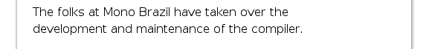
Liderança do Projeto Mundial
Liderança do Projeto Mundial é transferido a Equipe Brasileira
  Concedida permissão de escrita nos repositórios internacionais
  Nominação da equipe no site Internacional no Mono Basic
  Reconhecimento da comunidade internacional com a nominação da equipe brasileira no lançamento das novas versões.
  A Equipe assumiu a liderança mundial do projeto, como pode ser visto no relatório do Miguel de Icaza onde afirma: “The folks at Mono Brazil have taken over the development and maintenance of the compiler.” http://tirania.org/blog/texts/mono-status.html#vb

Slide 21
Documentação Mono Basic
Atraso na documentação devido a estabilização do compilador
Integração da documentação Mono Basic e distribuição oficial de documentação do Mono Internacional. Os documentos serão criados em português e posteriormente traduzidos para o inglês integrando a documentação oficial.
Contamos com a ajuda da equipe do MonoDoc Brasil coordenado pelo Tiago Paranhos (Anderson Cruz, Felipe Bueno Barbosa, Pedro Sobota, Sávio Estolano Grossi, Willngton Roque )
Parceira com a Itaipu
  Prévia de núcleo de documentação do Mono Basic em Foz do Iguaçu. Devido a problemas administrativos enfrentados pelo PTI a parceria não foi consolidada.

Slide 22
Teste de Aplicações
Patrocínio com a Empresa MasterMaq
  Esta atividade estava acordada com a empresa Mastermaq que iria testar o compilador em seus produtos. Infelizmente esta atividade foi cancelada pela empresa na parceria.
Teste do Mono Basic
  Com mudança no escopo do patrocínio da MasterMAq a equipe esta testando um gerenciador de conteúdos para Sites (o aplicativo chamado DotNetNuke) que usa ASP.NET
  Algumas pessoas tem interagido com a equipe, recentemente um Português Jorge Bastos está interagindo com a equipe nesse processo.

Slide 23
Resultados

Slide 24
Resultados
O estágio do compilador avançou em várias áreas e está prestes a entrar em estágio de produção, graças ao aumento da equipe de trabalho em várias partes do mundo e ao aumento do número de pessoas testando o compilador
Os erros da biblioteca de execução foram zerados pela equipe
Atualmente o compilador está estável e faltam usuários testando o compilador.
Deve-se formar a atual comunidade de desenvolvimento do compilador tanto nacional como internacional
O ponto mais crítico está na emissão de erros no qual as mensagens informadas aos usuários ainda devem ser compatibilizadas com as mensagens do compilador da Microsoft. Acredita-se que estas pendências poderão ser resolvidas com o andamento do projeto na Internet

Slide 25
Perspectivas
Lançamento da versão Beta
Suporte a .NET 2.0
Desenvolvimento de uma IDE
Desenvolvimento de Compilador Deplhi para Mono
Desenvolvimento de novos projetos de software básico com o conhecimento que esta sendo disseminado no país

Slide 26
Externalidades

Slide 27
Externalidades
Monografias em Mono
  Marcio Venâncio - fatecmvb@yahoo.com.br – FATEC SP – Monografia de conclusão de curso sobre o projeto Mono Basic, Orientação da professora Ivone Makito e co-orientação do Alessandro Binhara .
  Valmir Amaral - valmiramaral@dilk.com.br – UEL – Proposta de um estudo aprofundado sobre a plataforma Mono orientação do professor Daniel dos Santos Kaster <dskaster@dc.uel.br>
  Ricardo Ercolin <ricardo@pemaza.com.br> - ULBRA- Ji-Paraná Rondônia. Um estudo do Projeto Mono para Implementação de sistemas ASP .Net e ADO .Net. Orientação Prof. Jone jones@inf.ulbrajp.com.br
Dissertação de Mestrado
  Alessandro Binhara - <binhara@gmail.com> - UTFPR – Gestão de Projeto e Comunidades de Práticas, Estudo de Caso: Projeto Mono Basic. Orientador Prof. Dario Dergint

Slide 28
Externalidades
Patrocínio MasterMaq
  A empresa MasterMaq fecha patrocínio com o projeto.
Parceiria Itaipu Binacional
  A Itaipu Binacional através do PTI (Parque Tecnológico Itaipu) mostrou grande interesse no projeto. O PTI através do Sr. Jaime Nelson Nascimento formalizou durante as reuniões a participação da Itaipu no projeto
  Criação de um núcleo de pesquisa em Mono em Foz de Iguaçu.
    Quatro pessoas trabalhando na confecção do CD de distribuição e Documentação do projeto
    internacionalização do projeto para o Inglês e Espanhol
  As atividades acabaram não se concretizando devido ao não repasse de verbas da Itaipu para o PTI e por problemas administrativos das Instituições.

Slide 29
Externalidades
Faculdade Facer – Pós graduação com Mono
  A Faculdade Educacional de Araucária criou um curso de especialização em tecnologia .NET, na grade do curso terão disciplinas de Mono com o objetivo de sensibilizar os alunos para a plataforma aberta, possibilitando uma alternativa para empresa que desejam adotar plataformas Linux, mas estão presas as tecnologias Microsoft.
Disciplina de Mono e ASP.NET na Faculdade Cenecista Presidente Kennedy
  Prof. Rogério Melo Kinape coordenador do Curso Sistemas de Informação da Faculdade Cenecista Presidente Kennedy, da Cidade de Campo Largo – PR. Convidou membros da equipe Mono Basic a ministrarem algumas disciplinas sobre Mono e Asp .NET por solicitação dos alunos da graduação.

Slide 30
Externalidades
Convênio com a Univale - Ivaiporã
  Capacitação do corpo de professores na tecnologia Mono para a reformulação da grade do curso de Tecnologia em Processamento de dados.
  A Tecnologia Mono será inserida no curso com a colocação de várias linguagens de programação como C#, VB.NET.
  Criação de um curso de especialização em tecnologia Mono para a faculdade.
Especialização de Software Livre na Universidade Estadual de Londrina (UEL) com Disciplinas em Mono
  Desenvolvimento de Interfaces e Aplicações Desktops, (30 horas) uso do Mono devido ao seu foco em aplicativos Desktop.
  Fundamentos de Extreme Programming, (15h) objetivo é criar um workshop igual aos desenvolvidos pela equipe Mono Basic.

Slide 31
Externalidades
Cursos de Mono
  Turmas fechadas para treinamentos em Mono, em Santo Antonio da Platina-PR, Lins-SP .
  Cadastro com 50 pessoas aguardando para agendamento de curso de Mono em Curitiba pela PUCPR
Mais empresas se interessam pelo Mono Basic
  A empresa Jetro Soluções Empresariais de Fortaleza e a Empresa Helmut Mauell do Brasil de São Paulo estão interessada em parceira com o projeto
Revistas interessadas em artigos sobre Mono
  Active Delphi, Clube Delphi, InForm

Slide 32
Externalidades
Projeto LifeLets
  Projeto criado durante os treinamentos da equipe Mono Basic acabou ganhando colaboradores e algumas pessoas estão continuando o desenvolvimento desse protótipo da “Computação Soberana”, mais detalhes ver o site: http://lifelets.sl.org.br
Projeto CSDO
  O projeto CSDO nasceu como um software demonstrativo para as palestras do Mono Basic para demonstrar o uso de banco de dados. Foi disponibilizado na Internet e nos últimos meses começou a ganhar alguns adeptos que passaram a usar a biblioteca em projetos comerciais, já recebeu algumas contribuições de código desses adeptos. Maiores detalhes do projeto em: http://monobrasil.sl.org.br/wiki/CsDO

Slide 33
Números do
Projeto

Slide 34
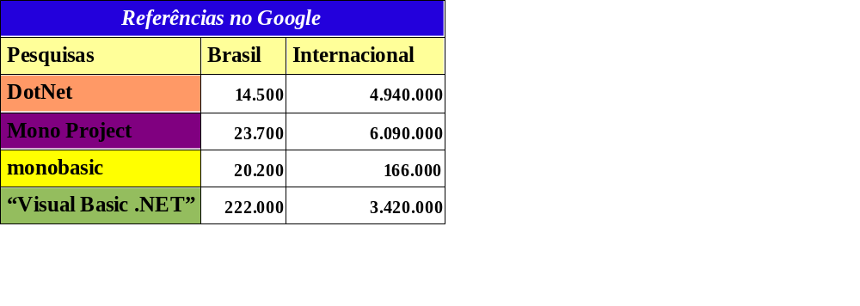
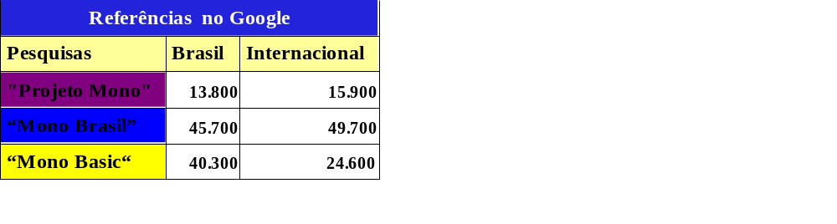
Números do Projeto
Brasil
Internacional
Brasil
Internacional

Slide 35
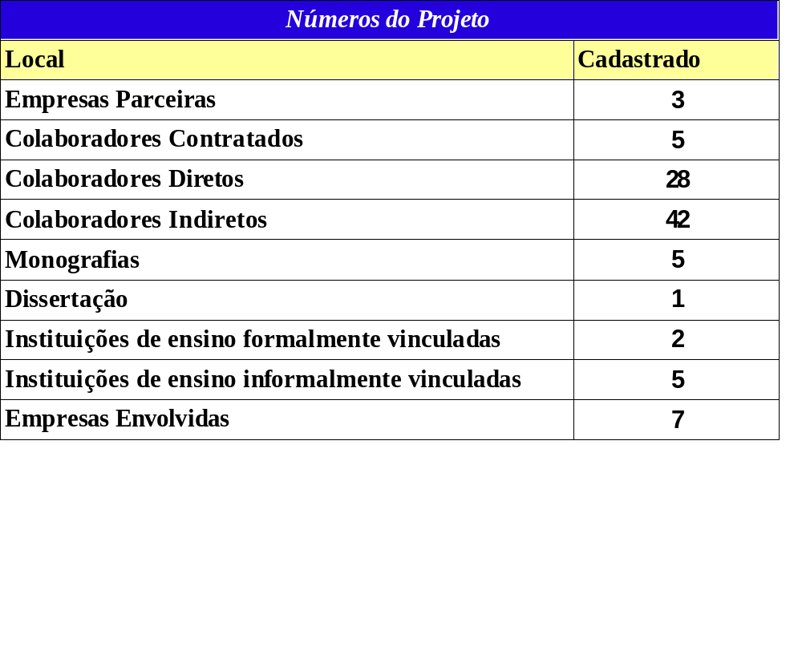
Números do Projeto

Slide 36
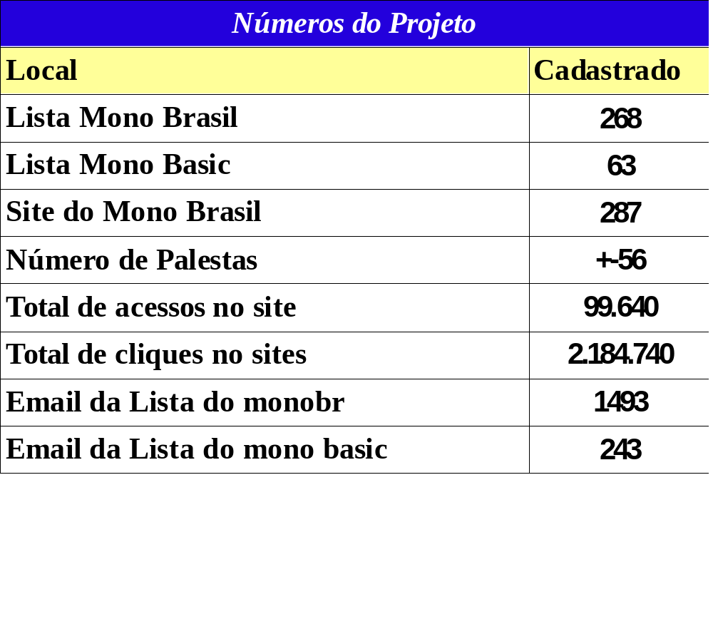
Números do Projeto

Slide 37
Dificuldades encontradas superadas e não superadas

Slide 38
Dificuldades Encontradas
Dificuldades Superadas
  Colaboradores em várias partes do mundo.
  Dificuldade de capitalização do conhecimento para transferência para outras pessoas
  Mantendo o vigor do desenvolvimento em escala exponencial
  Armazenamento da informação de forma irregular e complexa.
  Muita informação transferia de forma tácita.
Dificuldades Não Superadas ou em fase de experimentação
  Divulgação e sensibilização dos usuário da linguagem VB.NET
  Atingir o público alvo do projeto
  Dificuldade na veiculação das informações entre as instituições conveniadas.

Slide 39
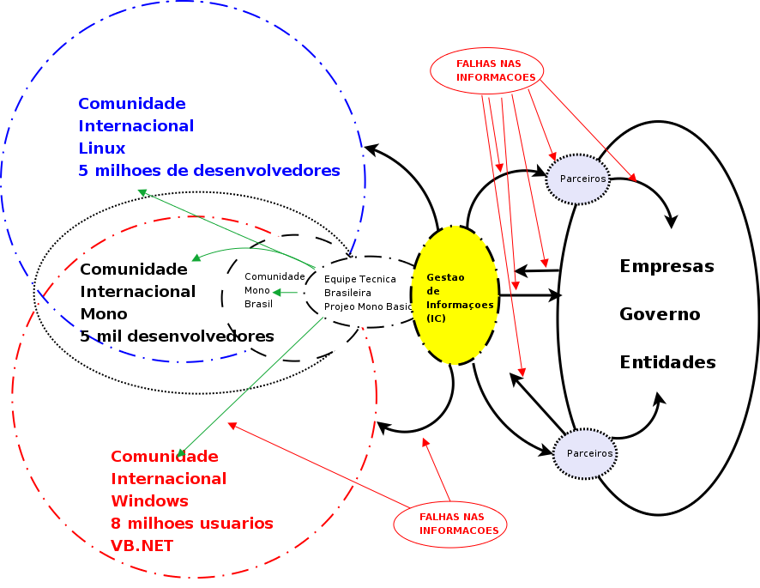

Slide 40
Sucesso do
Projeto

Slide 41
Sucesso do Projeto
O sucesso da metodologia adotada para a equipe do projeto bem como na gestão das informações se dá por diversos indicadores:
  Volume de acessos nos Sites do Projeto
  Aceitação dos patches da equipe brasileira pelos mantenedores internacionais do projeto
  Equipe brasileira ganhou várias senhas de acesso aos servidores de código fonte internacional.
  Miguel de Icaza anunciou que a equipe Brasileira assumiu a liderança no envio de correções e transferiu a manutenção e coordenação do projeto para a equipe brasileira.
  Estabilização do Compilador

Slide 42
Conclusão

Slide 43
Conclusão
Hoje o projeto encontra-se com aproximadamente 80% realizado em relação à proposta inicial.
Ressaltamos que atualmente a equipe brasileira do mono Basic assumiu a liderança mundial do projeto
Para projetos deste porte é necessário prever ou evitar cortes nos custos de interação inerentes à execução de projetos que envolvam multi-instituição e multi-atores Normalmente as instituições não estão acostumadas a entender e financiar estes custos, relativo à interação e a burocracia.
Problemas com burocracia e comunicação multi-instituição
Mesmo assim a equipe conseguiu atingir os principais objetivos do projeto e a comunidade Mono Internacional tem referenciado e agradecido ao esforço e dedicação da equipe brasileira.

Slide 44

























Obrigado!!!!

Slide 45
Slides Adicionais
- Dificuldades
- Ferramentas

Slide 46
Dificuldades Superadas
Colaboradores em várias partes do mundo.
  Problemas:
    Barreira da Língua, Culturais, Turnos trocados espera em até 12horas por uma resposta.
  Solução:
    Uso do Inglês como língua comum para toda comunicação.
    Objetivo comum motivando o andamento do projeto.
    Trabalho como diversão : “Just for Fun” (Linus, 2000)
    Trabalho em contra turnos, horário flexível
    Autonomia de decisão para o desenvolvedor

Slide 47
Dificuldades Superadas
Dificuldade de capitalização do conhecimento para transferência para outras pessoas
  Solução:
    Treinamento com o criador do Compilador
    Treinamento com Professores Especialistas da PUC-PR
    Treinamento tradicional em Linux e tecnologias
    Treinamento especial em programação com metodologia Extreme Programming
    Programação em Pares Remotos com VoIP e Compartilhamento de Equipamento.
    Integração das equipes via Email e IRC

Slide 48
Dificuldades Superadas
Mantendo o vigor do desenvolvimento em escala exponencial
  Solução:
    O desenvolvimento é baseando num equilíbrio dinâmico da equipe, realizando sempre tarefas simples e pequenas, chegando no final numa solução complexa (Teoria da Complexidade)
    Desenvolvimento baseado em testes automatizados.
    Uso de práticas de Extreme Programming

Slide 49
Dificuldades Superadas
Armazenamento da informação de forma irregular e complexa.
  Problemas
    Muitos tipos de documentos: manuais, especificações, informações informais disseminadas via email, arquivos de imagem e sons.
    Ferramentas de gestão tradicionais não estão preparadas para este volume e diversidade da demanda.
  Solução:
    Lista de email indexadas pelo Google
    Sistema de Site Web em Wiki

Slide 50
Dificuldades Superadas
Muita informação transferia de forma tácita.
  Solução:
    Reuniões presenciais e virtuais com o criador do Mono Basic
    Conversas e monitoramento do canal de IRC internacional
    Monitoramento das listas internacionais do Projeto (cerca de 10 listas)
    Liberação das informações “Cedo e Freqüentemente” (Linus - 2000)

Slide 51
Dificuldades Não Superadas
  Algumas dificuldades ainda não superadas e em fase de experimentação

Slide 52
Dificuldades encontradas no
tratamento da Informação

Slide 53
Dificuldades Não Superadas
Divulgação e sensibilização dos usuário da linguagem VB.NET
  Sensibilização de usuário Linux e de Software Linux
    Pré – conceitos em relação a plataforma .NET
    Ataque ideológicos a Linguagem VB.NET da MS
  Ações
    Palestras em Eventos
    Notícias nos sites de software livre

Slide 54
Dificuldades Não Superadas
Sensibilização dos usuários da linguagem VB.NET
  Sensibilização de usuário VB.NET
    Estão presos ao marketing da Microsoft
    Não buscam informações em sites de software livre
    Não encontram ou não estão interessado em Software livre
    Dificuldade de infiltrar informações nos meios de comunicação da Microsoft

Slide 55
Dificuldades Não Superadas
Sensibilização dos usuário da linguagem VB.NET
  Ações
    Palestras em Eventos de grupos de usuários .NET
    Aproximação direta a parceiros da Microsoft
    Atuação junto a entidades de Classe (Sucesu, ASSESPRO)
    Criação de eventos paralelos aos eventos da Microsoft
    Sensibilização dos lideres da comunidades de Desenvolvimento .NET
    Criação de material publicitário “a la Microsoft” (banners, stand, panfletos, informativo impresso, caneta, camiseta, caneca, etc)
    Colocação de tags de Busca para o Google nos Sites do projeto
    Ajuda na formação de novos grupos de usuários .NET

Slide 56
Dificuldades Não Superadas
Atingir o público alvo do projeto
  Problemas :
    Software Livre está disponível na Internet
    Não tem um dono único
    Não tem presença física
  Ações
    Criação de uma identidade Visual
    Criação de um Marca
    Utilização da identidade visual nos sites e materiais de divulgação

Slide 57
Dificuldades Não Superadas
Dificuldade na veiculação das informações entre as instituições conveniadas.
  Problemas :
    Falta de sinergia das instituições
    Perfis institucionais distintos
    Falta do divulgação do projeto dentro das instituições
    Equipe reduzida para administração e divulgação do projetos
    Falta de tempo dos coordenadores das instituições
    Ações
    Sistema de Mail-Listing
    Eventos focado nas instituições com palestras

Slide 58
Ferramentas
Usadas

Slide 59
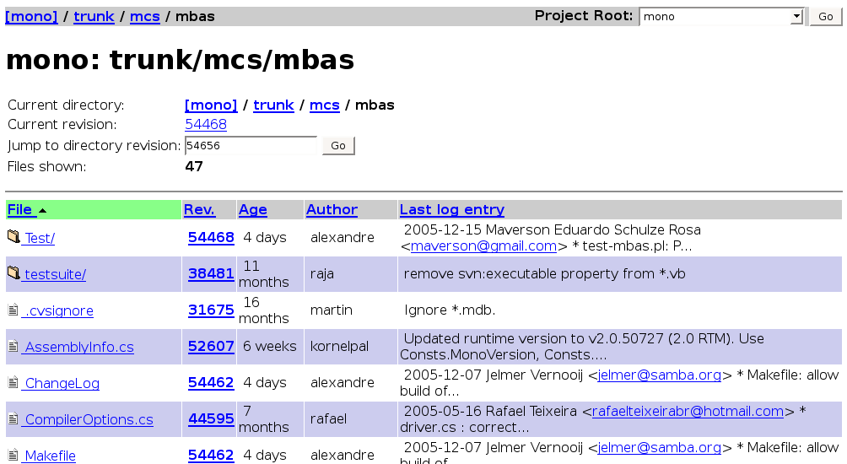
Gestão de Código Fonte
''

Slide 60
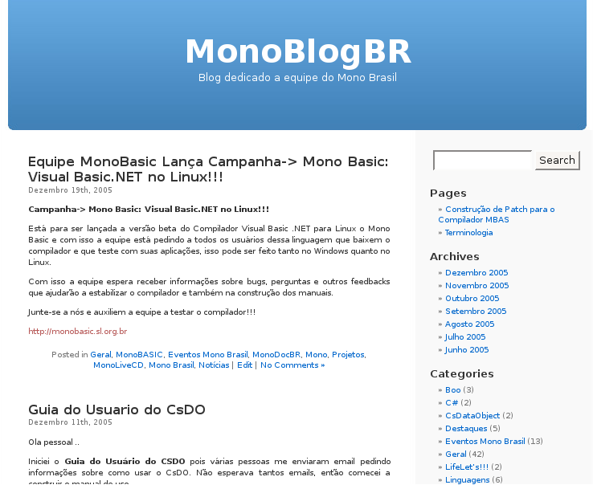
Blog da Equipe
''

Slide 61
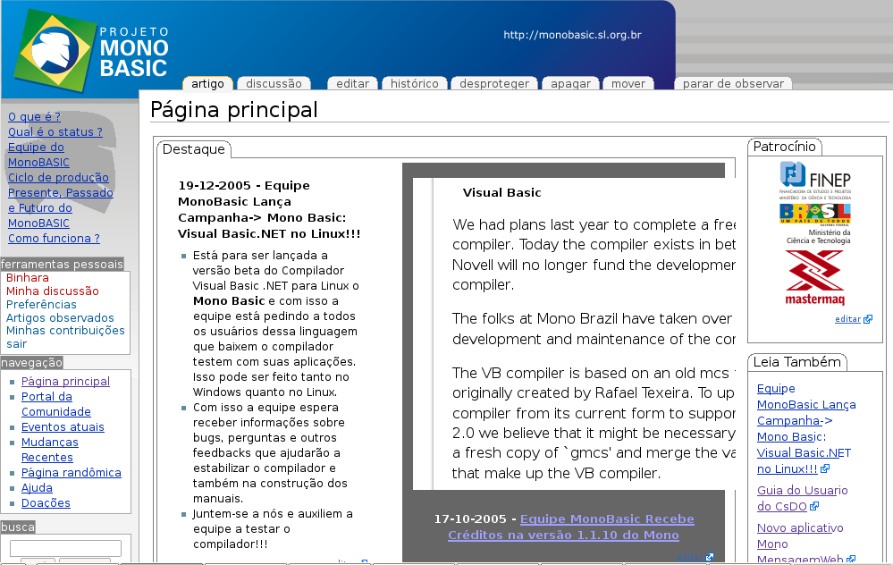
Site em Wiki do projeto
''

Slide 62
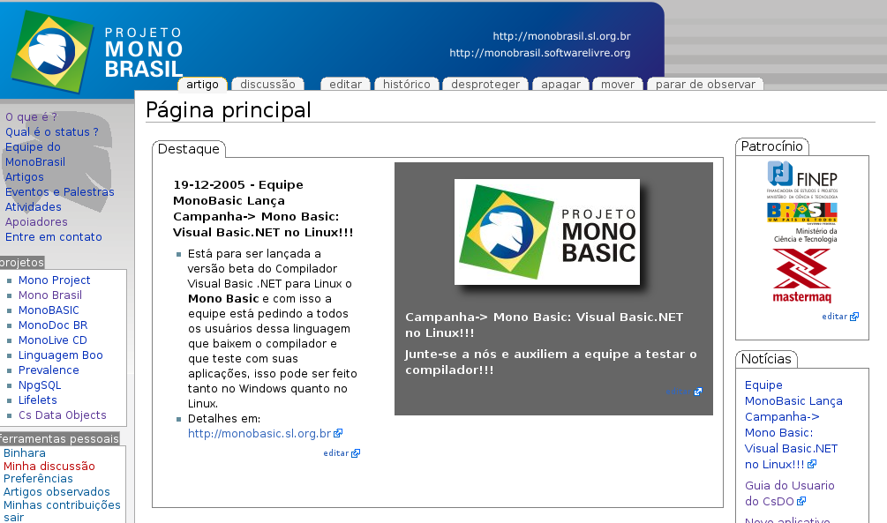
Gestão dos Documentos e Integração
''

Slide 63
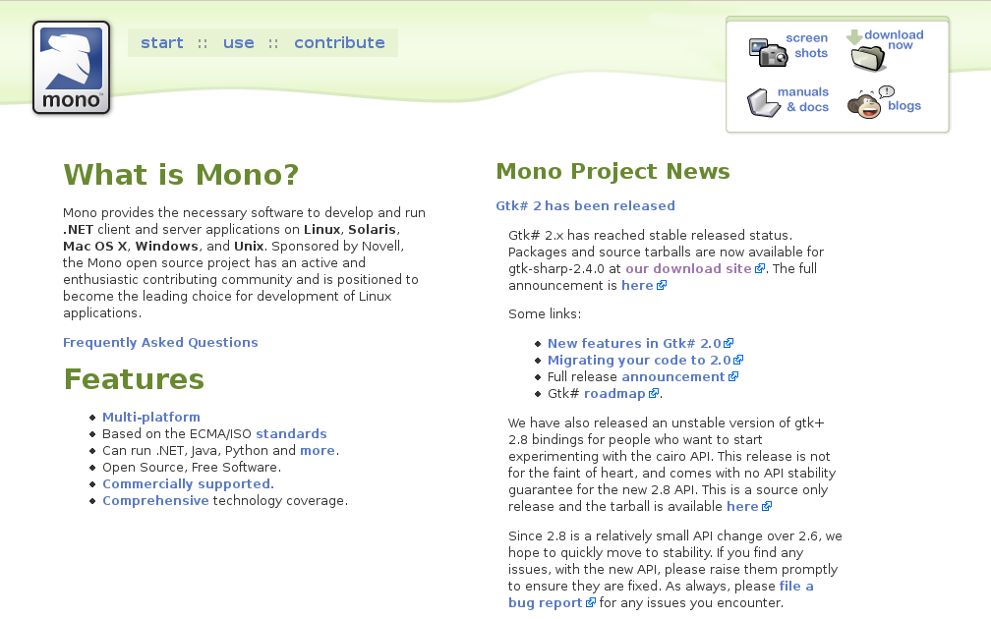
Integração Projeto Internacional
''

Slide 64
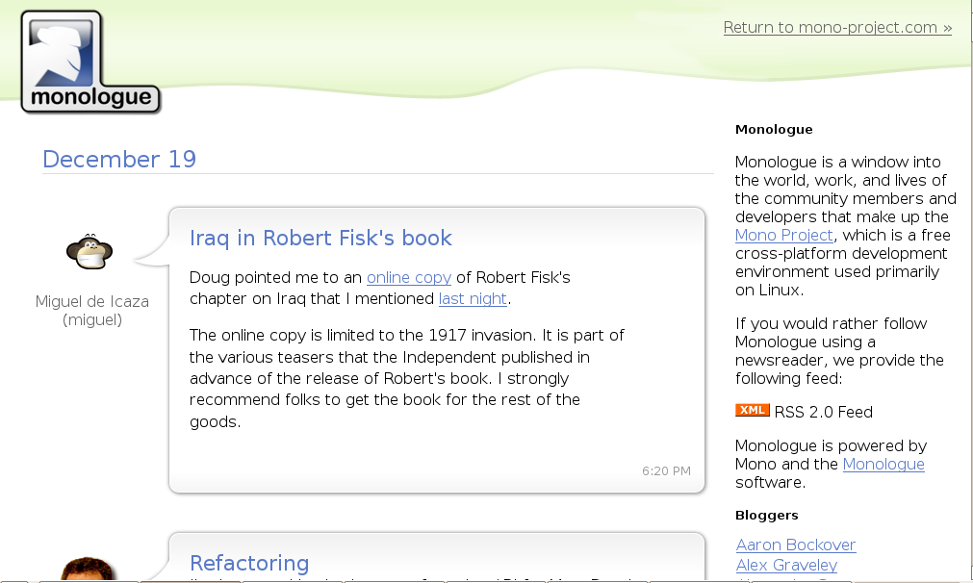
Blog Internacional
''

Slide 65
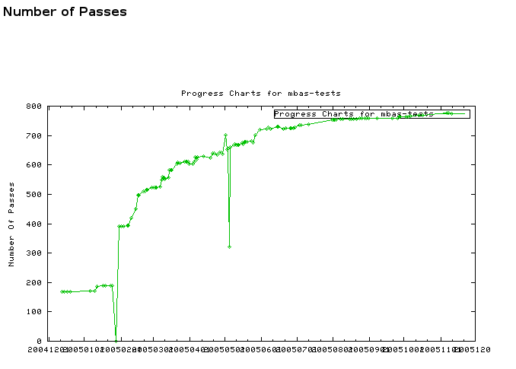
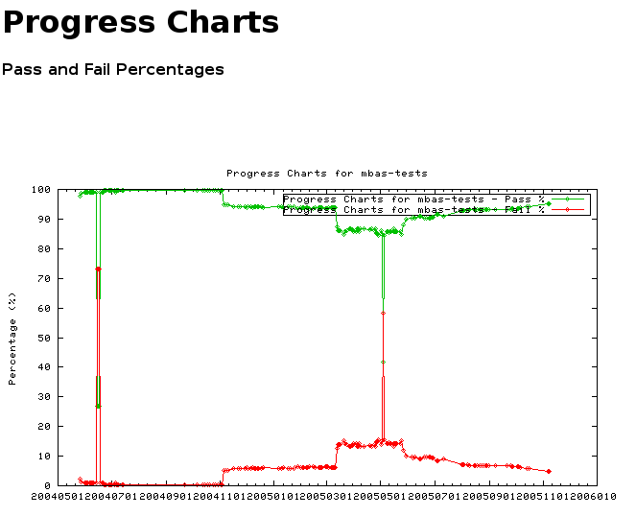
Relatório do Sistema de Testes

Slide 66
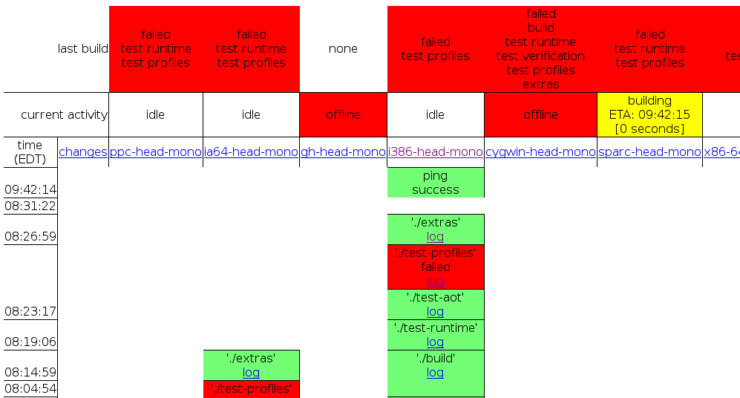
Sistema de Teste 24Horas

Slide 67
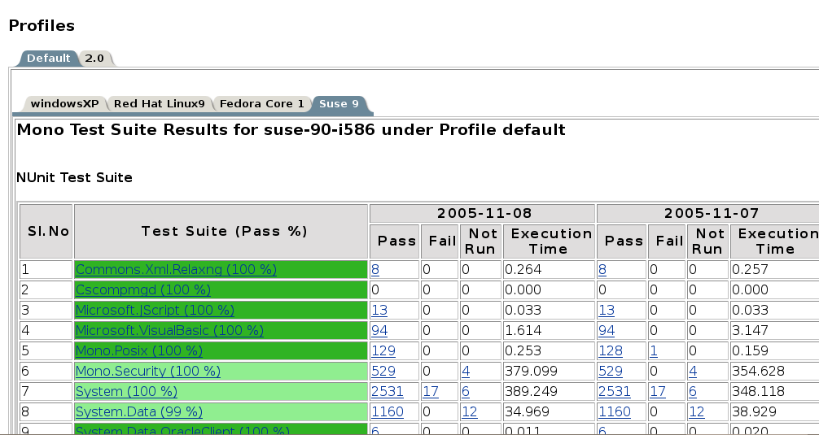
Server Farm de Teste

Slide 68
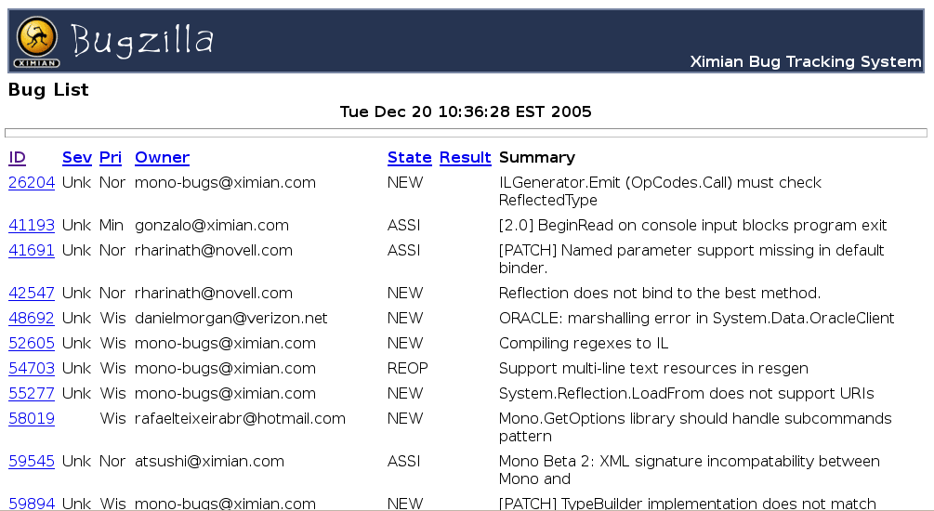
Sistema de Rastreamento de Bugs

Slide 69
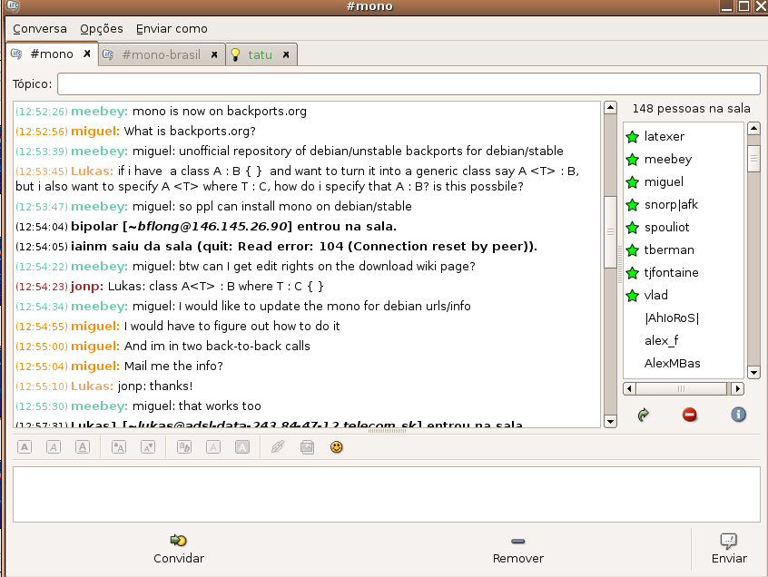
Ferramenta de Comunicação

Slide 70
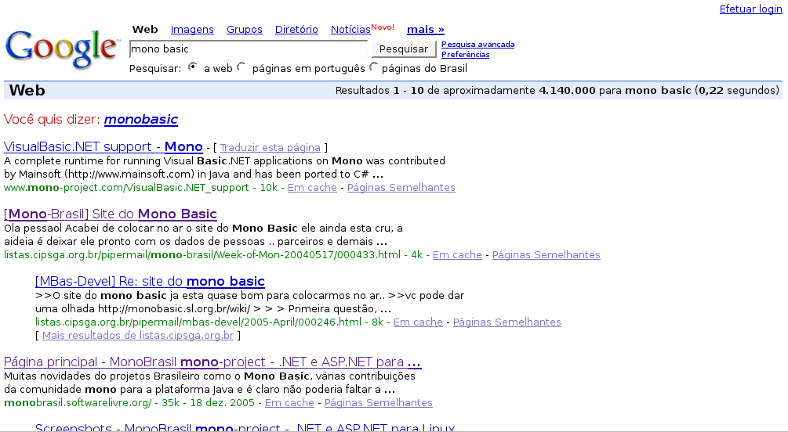
Exemplo de Busca no Google

Slide 71
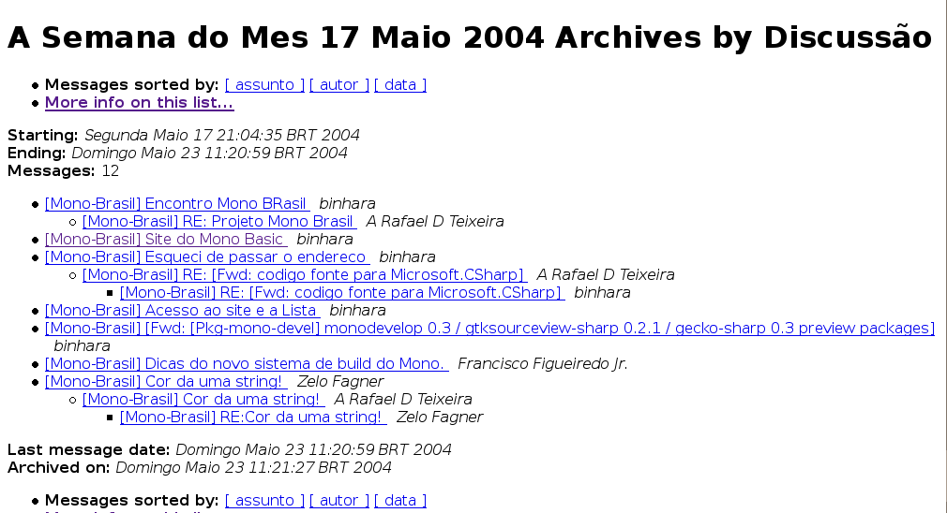
Encontro da informação na Lista

Slide 72
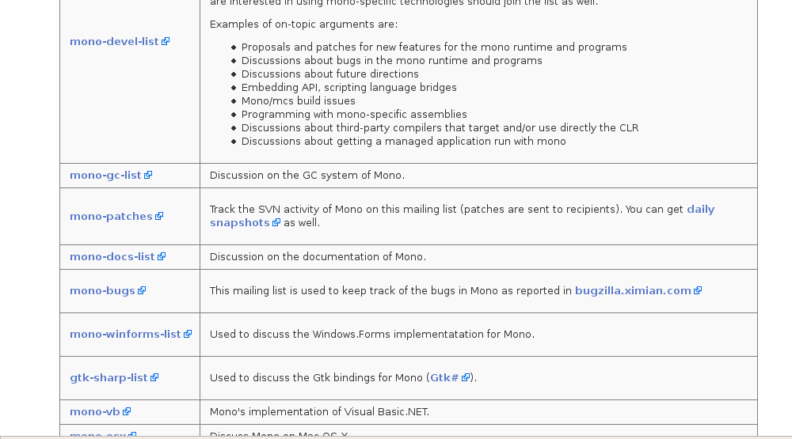
Listas do Projeto

Slide 73
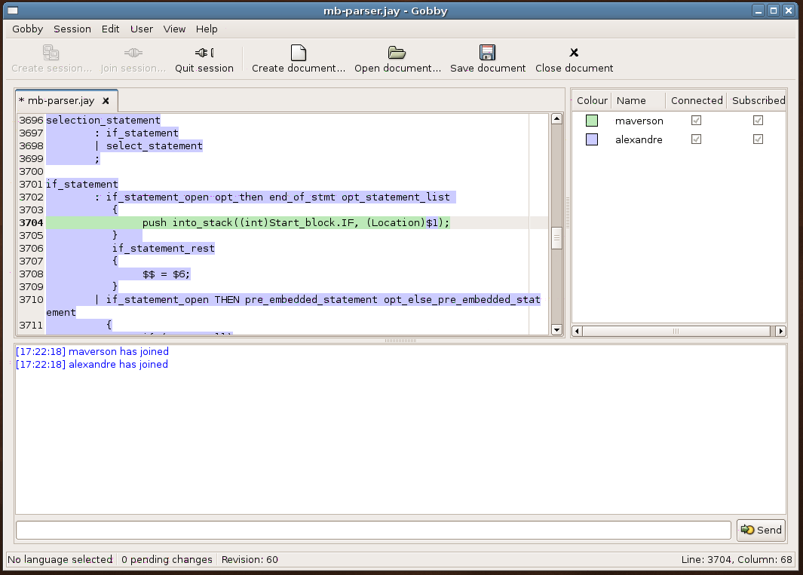
Gobby

Slide 74
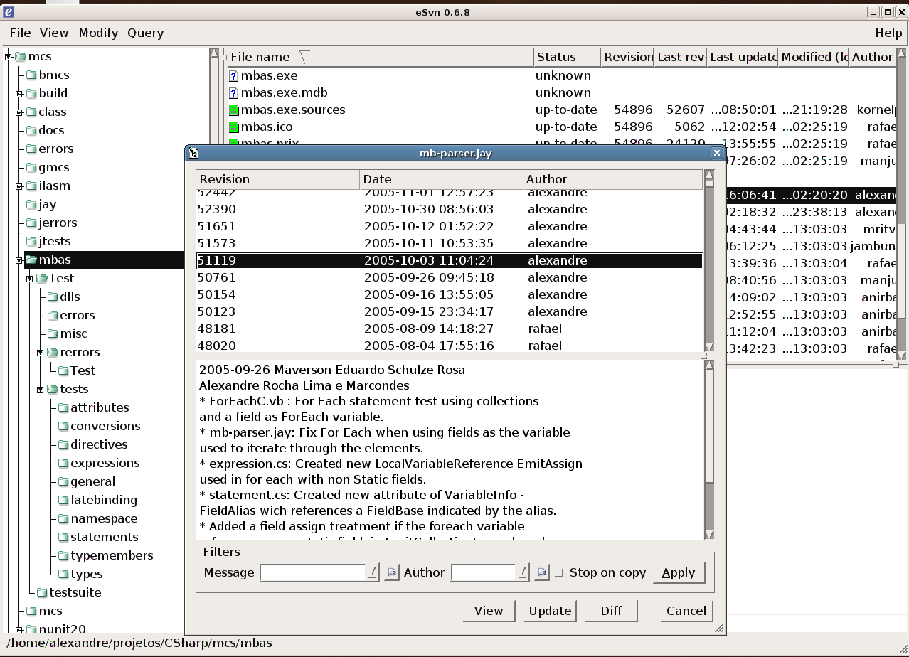
ESVN

Slide 75
Obrigado!!!!

